Slide 1
Альбом на липучках
«Правила пожарной безопасности»
Возрастная группа : 3-7 лет
Подготовила : воспитатель 1 кв.категории
Устимович Виктория Владимировна

Slide 2
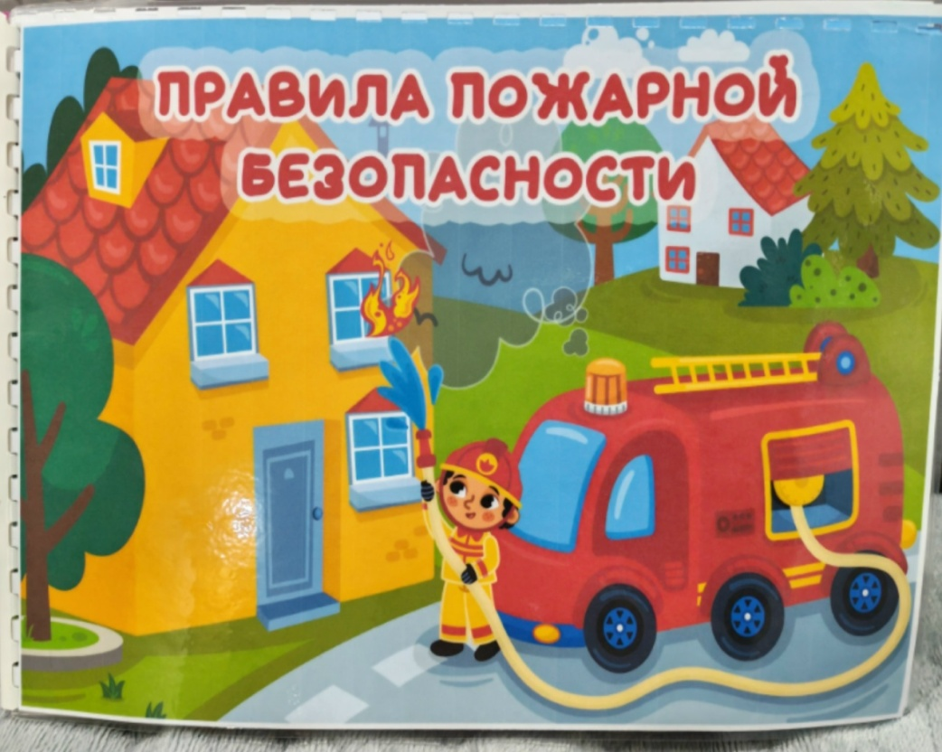
Описание дидактического материала.
Пособие предоставляет собой альбом на пружинах, состоящий из 12 страниц с карточками , которые крепятся на липучках. Также на них можно выполнять задания, используя маркер, который с лёгкостью можно стереть с помощью губки.
Страницы и карточки заламинированы, что придает альбому прочность.
Пособие может быть использовано как индивидуальной , так и в подгрупповой работе с детьми , в совместной с педагогом или самостоятельной игровой деятельности.

Slide 3
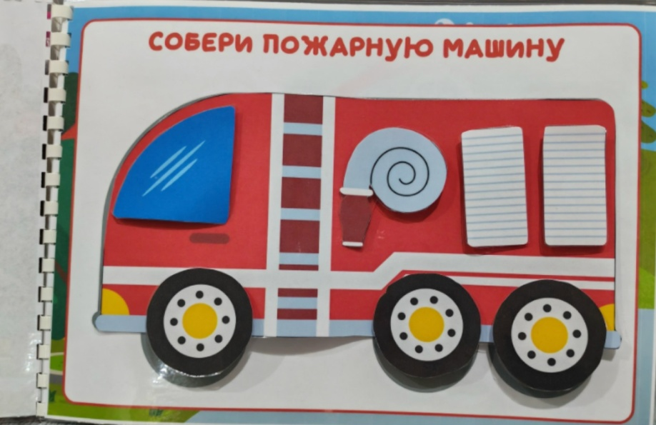
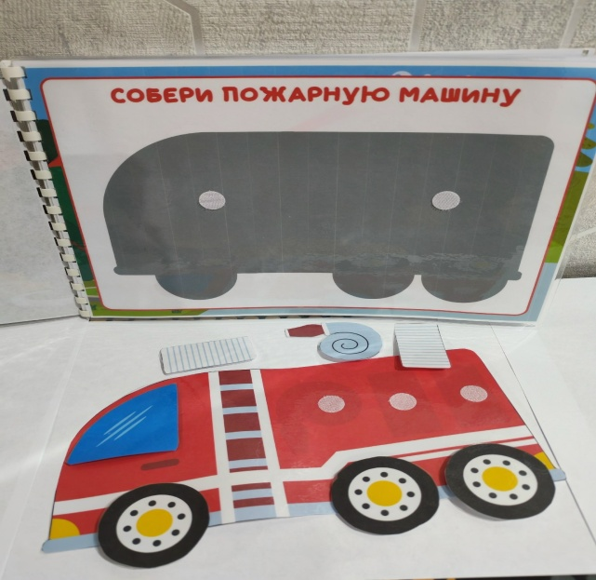
Цель
Формировать у детей первичное представление о пожаре, о причинах пожара, о порядке действий во время пожара, познакомятся с некоторыми знаками пожарной безопасности и первичными средствами пожаротушения.

Slide 4
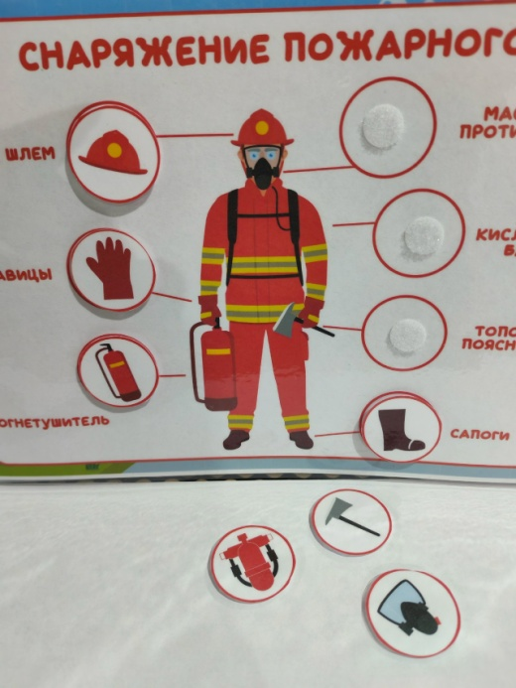
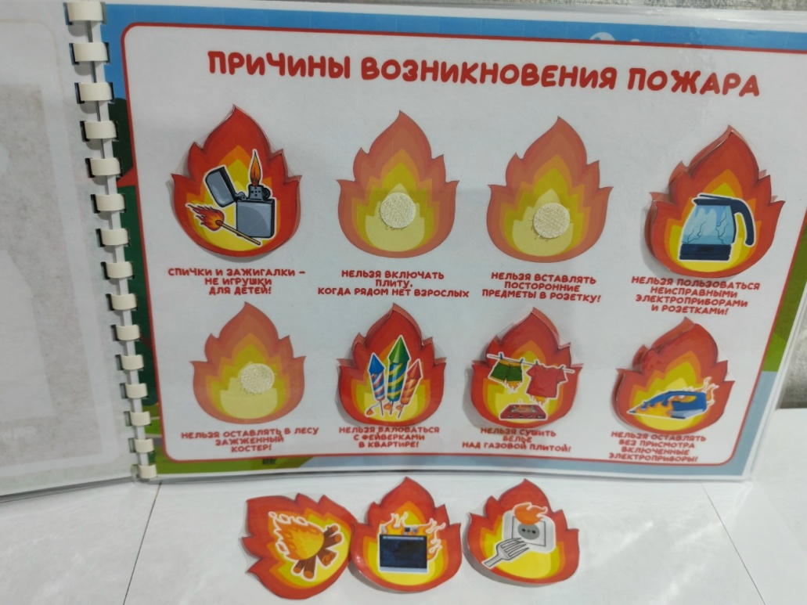
Задачи
Систематизировать знания детей об огне, с непосредственным источником опасности в быту.
Познакомить с правилами противопожарной безопасности и с необходимыми действиями в случае возникновения пожара.
Познакомить с литературными произведениями о пожаре.

Slide 5
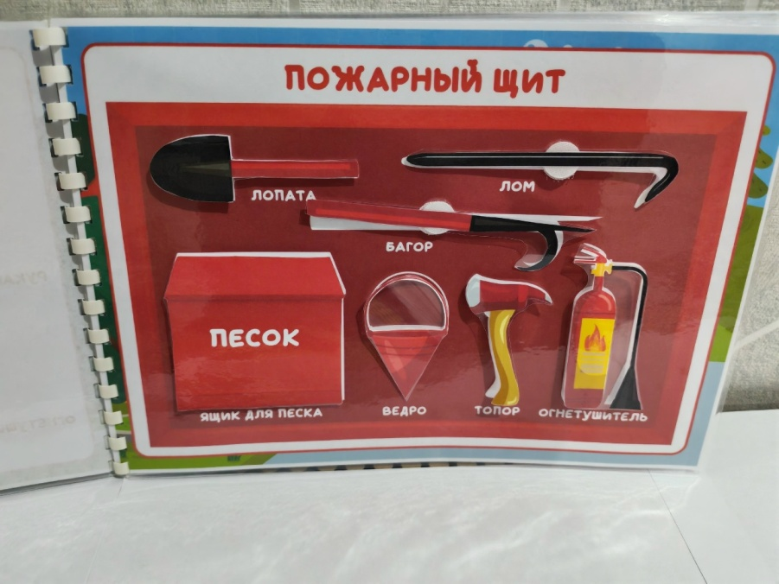
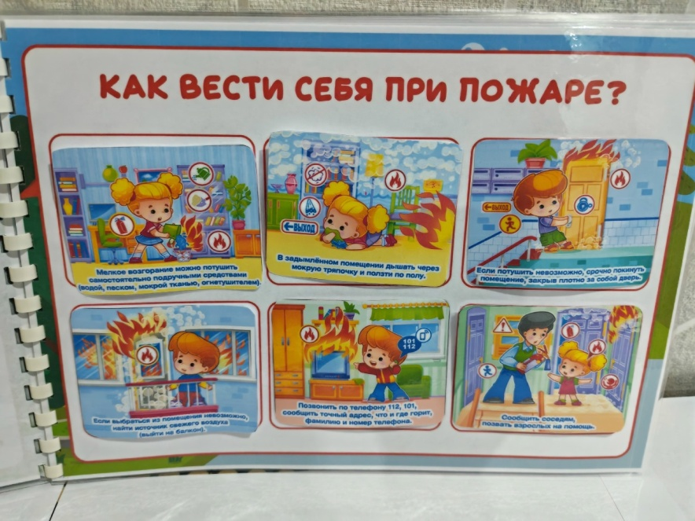
Содержание альбома « Правила пожарной безопасности»:
Собери пожарную машину
Снаряжения пожарного
Пожарный щит
Причины возникновения пожара
Как себя вести при пожаре ?
Соедини с тенью
Помоги пожарному добраться до машины
Посчитай машины
Сколько машин едет налево ? Сколько направо?
Раскрась пожарного

Slide 6
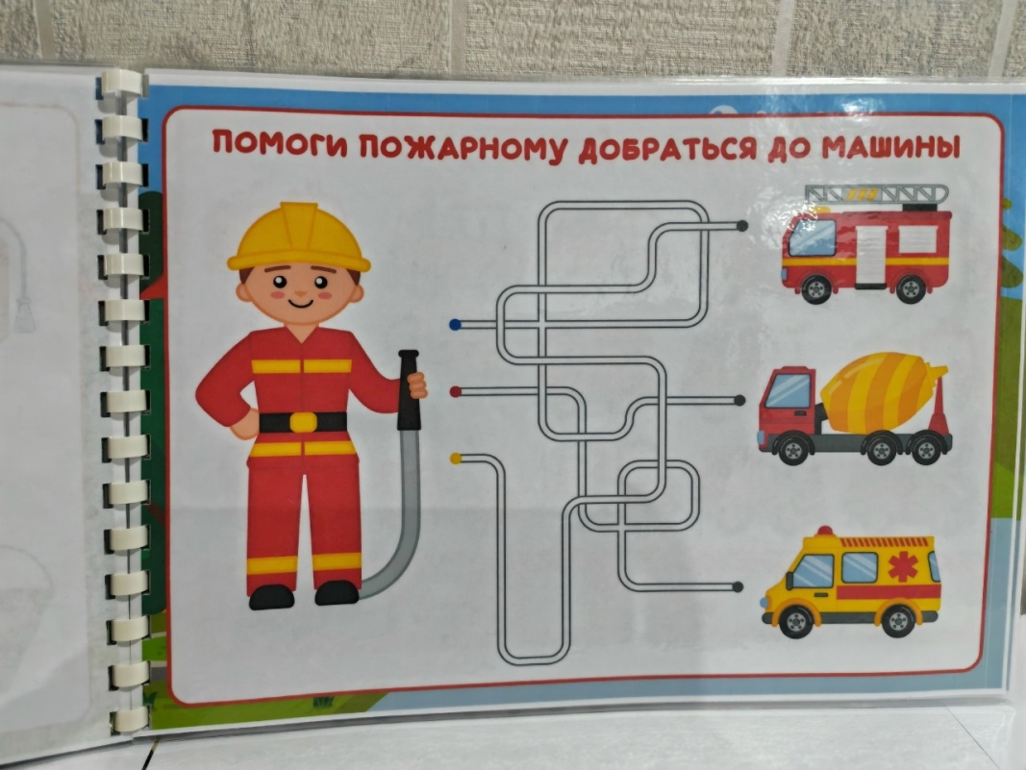
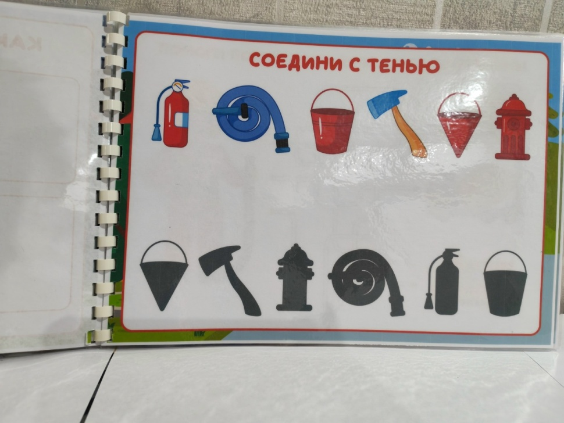
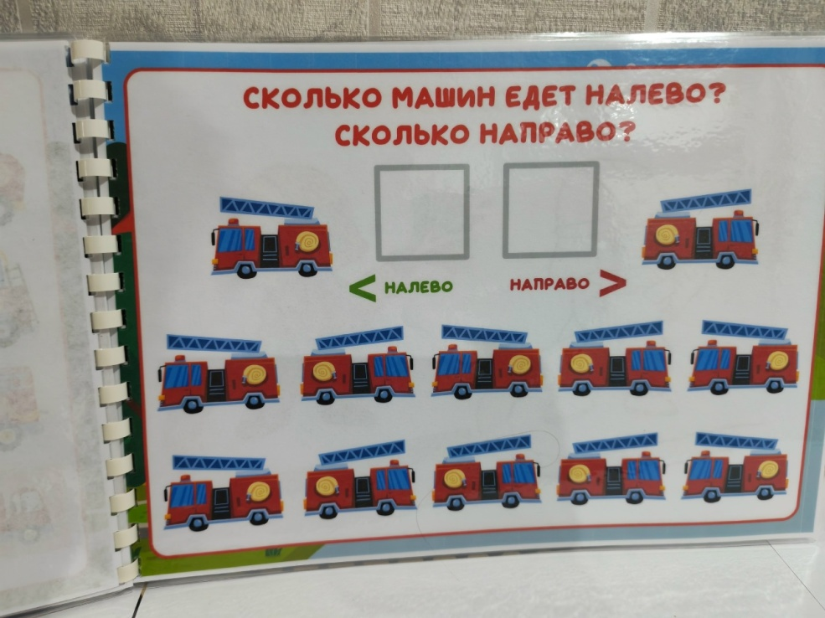
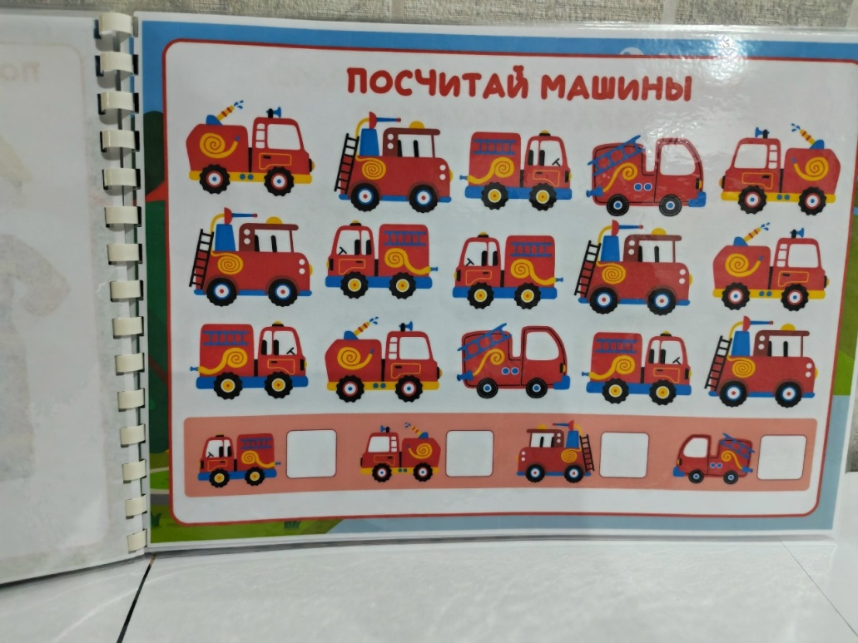

Slide 7
